Slide 1
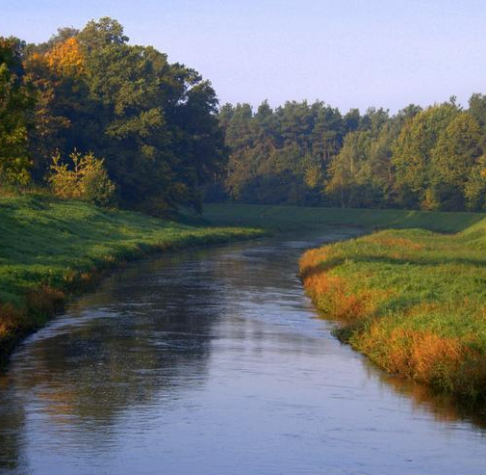
TRZECH ZIELONYCH BOHATERÓW DOLINY BARYCZY
Jan Markiewicz
Kl. IV
Szkoła Podstawowa im. ks. Jana Twardowskiego w Powidzku

Slide 2
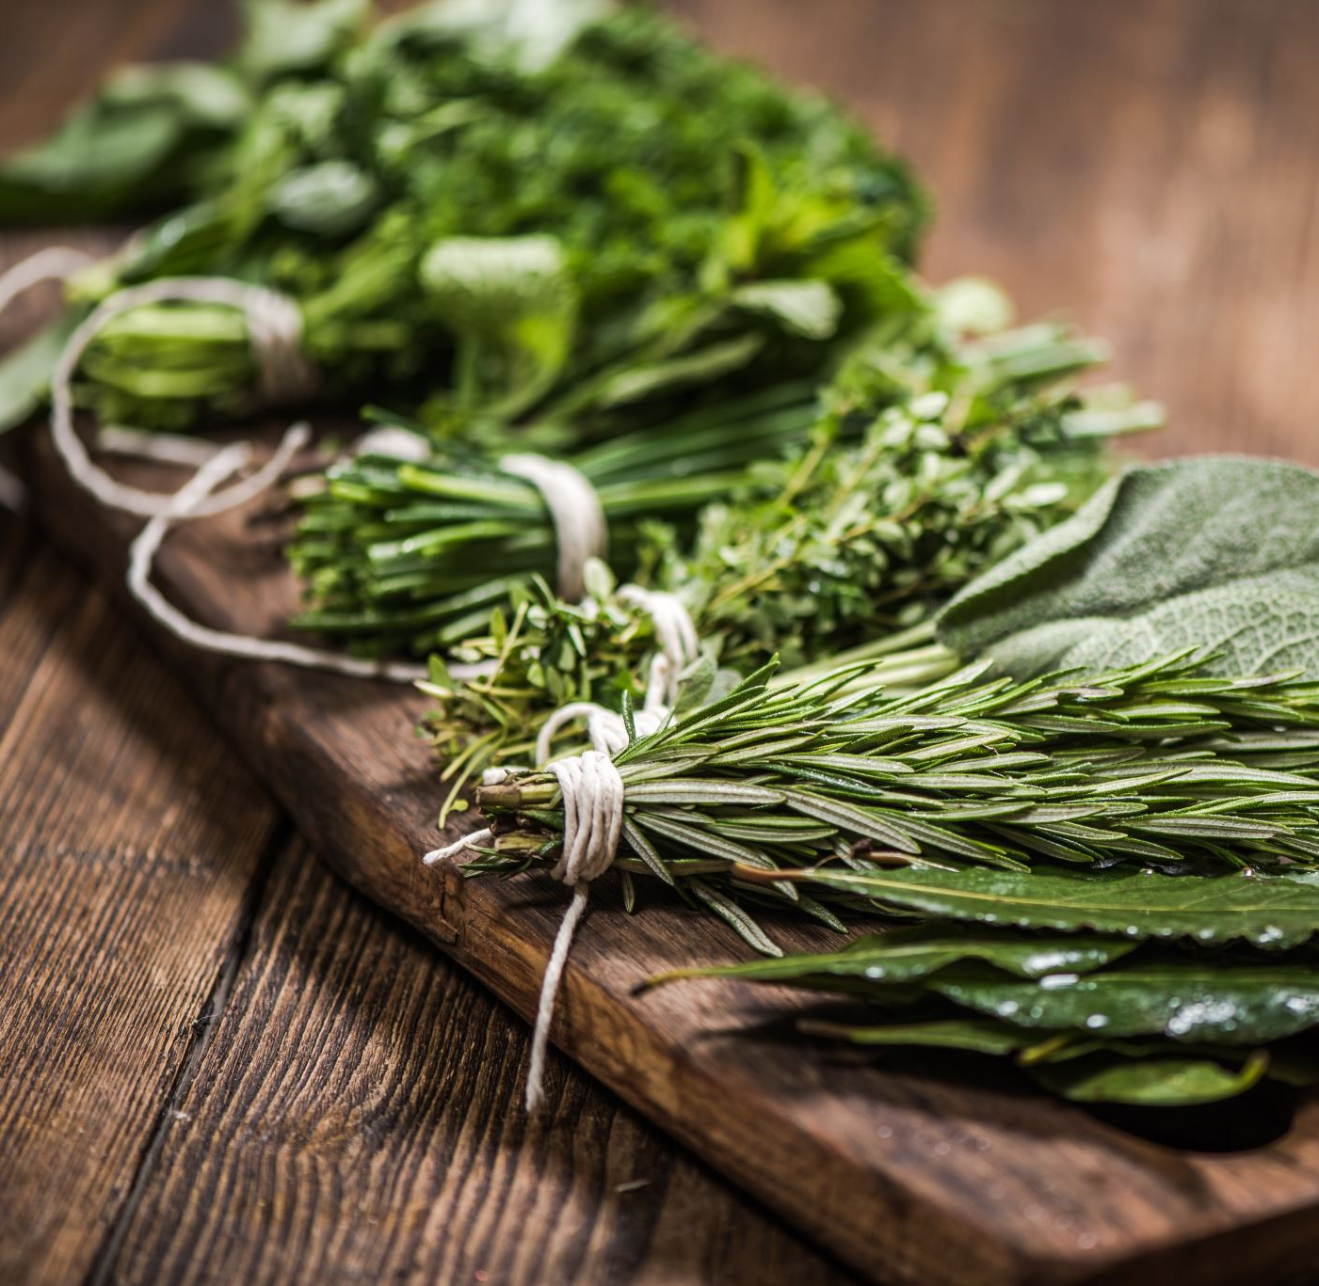
SPIS TREŚCI
STRONA TYTUŁOWA – slajd nr 1
SPIS TREŚCI – slajd nr 2
WSTĘP - slajd nr 3
RUMIANEK POSPOLITY ZASTOSOWANIE I WŁAŚCIWOŚCI - slajd nr 4
DOMOWE PRZEPISY NA WYKORZYSTANIE RUMIANKU – slajd nr 5
MNISZEK LEKARSKI ZASTOSOWANIE I WŁAŚCIWOŚCI - slajd nr 6
DOMOWE PRZEPISY NA WYKORZYSTANIE MNISZKA LEKARSKIEGO – slajd nr 7
BABKA LANCETOWATA ZASTOSOWANIE I WŁAŚCIWOŚCI - slajd nr 8
DOMOWE PRZEPISY NA WYKORZYSTANIE BABKI LANCETOWATEJ – slajd nr 9
BIBLIOGRAFIA – slajd nr 10

Slide 3
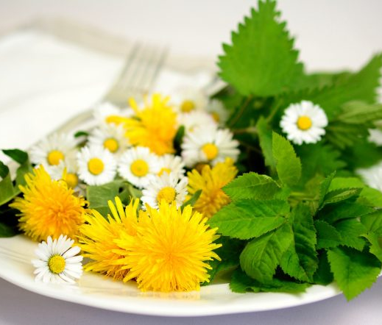
WSTĘP
Nawet o tym nie wiemy, że w naszych ogrodach, trawnikach czy zaroślach rosną rośliny lecznicze. Znamy je bardzo dobrze i nie zdajemy sobie sprawy, że pospolite chwasty to bardzo cenne zioła. Te dzikie rośliny leczą i smakują. W swojej pracy opiszę trzy takie właśnie rośliny: rumianek pospolity, mniszek lekarski i babkę lancetowatą.

Slide 4
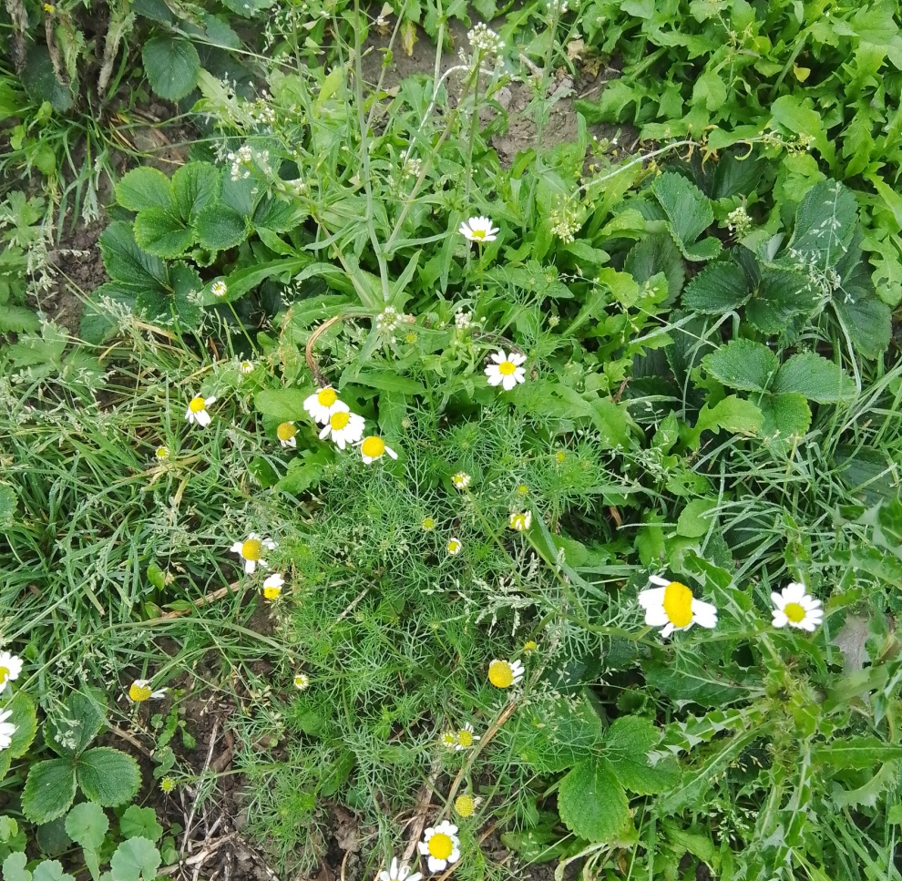
RUMIANEK POSPOLITY ZASTOSOWANIE
I WŁAŚCIWOŚCI
WŁAŚCIWOŚCI RUMIANKU
rozkurczające mięśnie gładkie,
przeciwzapalne,
dezodorujące,
przyspieszające gojenie ran,
przeciwbakteryjne i pobudzające przemianę materii w skórze,
skutecznie działa też na skurcze i zapalenie żołądka oraz jelit.
Zastosowanie rumianku
zastosowanie w lecznictwie, w postaci herbat, płynów do stosowania w jamie ustnej, tabletek, krople itp.,
zastosowanie rumianku wykorzystywane jest w kosmetyce, wyciąg z rumianku stosowany jest w kremach, mydłach, płynach do twarzy, maseczkach, szamponach itp.,
ma zastosowanie w ogrodnictwie, jest dobrym sąsiadem dla wielu gatunków roślin, gdyż stymuluje ich wzrost, zwiększa odporność na choroby oraz poprawia smak.

Slide 5
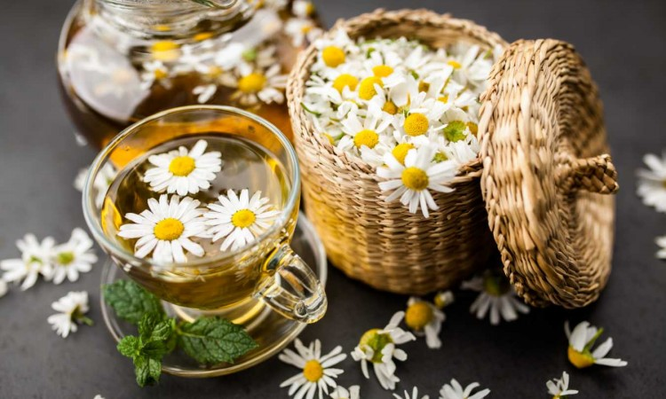
DOMOWE PRZEPISY NA WYKORZYSTANIE RUMIANKU
PŁUKANKA Z RUMIANKU
3 łyżki koszyczków rumianku,
woda.
Rumianek zalewamy szklanką wrzątku i pozostawiamy do ostudzenia. Następnie odcedzamy całość i otrzymany napar mieszamy jeszcze raz z ciepłą wodą w proporcjach pół szklanki wody na 5 łyżek rumianku. Przygotowaną płukanką nasączamy bawełnianą ściereczkę i przecieramy skórę w miejscu, w którym jest podrażniona lub zaczerwieniona.
NAPAR Z RUMIANKU
2 łyżki kwiatów rumianku,
½ litra wrzącej wody.
Kwiaty rumianku zalewamy wrzącą wodą, pozostawiamy pod przykryciem na około 15 minut, a następnie odcedzamy. W przypadku problemów trawiennych należy pić po pół szklanki naparu trzy razy dziennie między posiłkami.

Slide 6
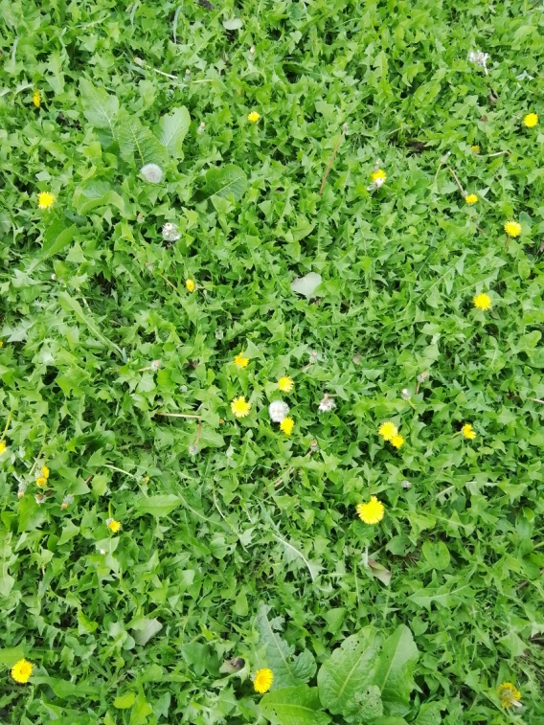

MNISZEK LEKARSKI ZASTOSOWANIE I WŁAŚCIWOŚCI
WŁAŚCIWOŚCI
Działa przeciwcukrzycowo, moczopędnie - jego działanie ma właściwości oczyszczające dla organizmu, wspomaga odporność, pomocny w chorobach skóry, wspomaga trawienie, wspomaga w odchudzaniu, wykazuje właściwości przeciwnowotworowe, napar z kwiatów mniszka reguluje cykle miesiączkowe i pracę jajników.
ZASTOSOWANIE
mniszek bogaty w przeciwutleniacze stosowany jest w kosmetykach, które wygładzają i zmiękczają skórę, co korzystnie wpływa na widoczne procesy starzenia,
ogrodnicy na jego bazie przygotowują preparaty pomocne w ochronie roślin przed szkodnikami,
Najbardziej popularne wykorzystanie domowe mniszka to: napar z korzenia i ziela, odwar z korzenia, napar z kwiatów, wino z korzeni, kwiatowe wino, sok ze świeżych liści i korzeni oraz wszelkie sałatki ze świeżych liści.

Slide 7
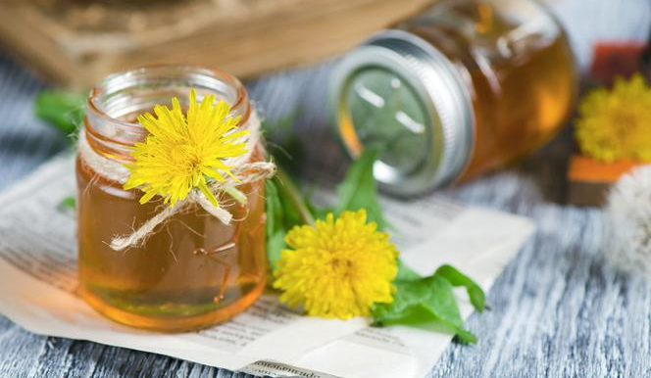
DOMOWE PRZEPISY NA WYKORZYSTANIE MNISZKA LEKARSKIEGO
SYROP Z KWIATÓW MNISZKA LEKARSKIEGO - INACZEJ ZWANY „MIODKIEM”
400 dobrze rozwiniętych kwiatów mlecza
1 cytryna
1 litr wody
1/2 kg – 1 kg cukru
Zebrane w suchy i słoneczny dzień główki kwiatów włóż do obszernego garnka, zalej wrzącą wodą, lekko ugnieć, by zredukowały swoją objętość. Gotuj na wolnym ogniu przez ok. 15 minut. Pod koniec gotowania dodaj wyparzoną i dobrze wyszorowaną cytrynę pokrojoną na plastry. Zamieszaj, lekko ugnieć i przykryj pokrywką. Odstaw na co najmniej 12 godzin. Następnie odcedź przez gazę i do wywaru dodaj cukier. Wymieszaj i gotuj na bardzo małym ogniu, aż cukier całkowicie się rozpuści. Uzyskasz konsystencję lejącego miodu. Taki gorący syrop od razu przelej do dobrze umytych i wyparzonych, osuszonych słoiczków.

Slide 8
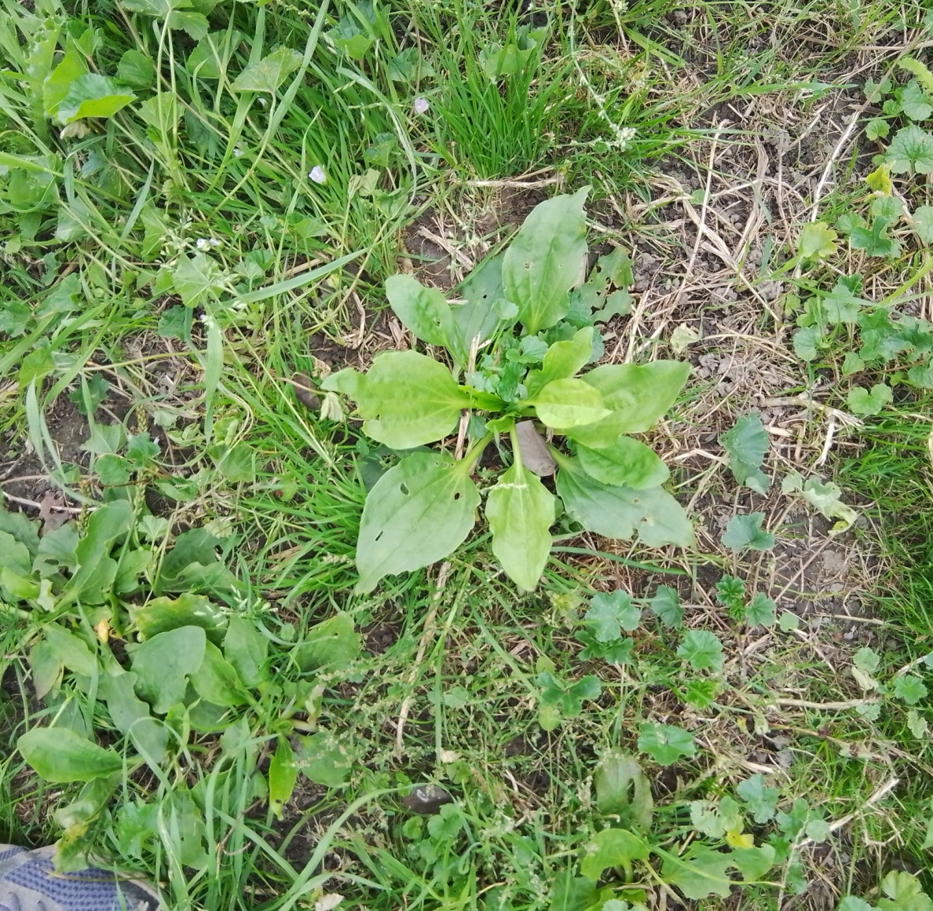
BABKA LANCETOWATA - ZASTOSOWANIE I WŁAŚCIWOŚCI
ZASTOSOWANIE
stosowana w medycynie jako środek wspomagający leczenie schorzeń górnych dróg oddechowych,
właściwości bakteriobójcze, antybiotyczne, ściągające i wspomagające regenerację naskórka wykorzystuje się w kosmetykach,
bardzo smaczne są liście babki, dlatego ma zastosowanie również w kuchni.
WŁAŚCIWOŚCI
na żołądek - obecność śluzów powoduje, że roślina ta łagodzi dolegliwości żołądkowe,
na kaszel - jest pomocna w łagodzeniu nieżytów górnych dróg oddechowych,
świetnie sprawdzi się jako okład na zmęczone oczy oraz w celu złagodzenia podrażnień i stanów zapalnych spojówek,
wyciśnięty ze świeżych liści sok, złagodzi obrzęk, świąd oraz odczyn zapalny.

Slide 9
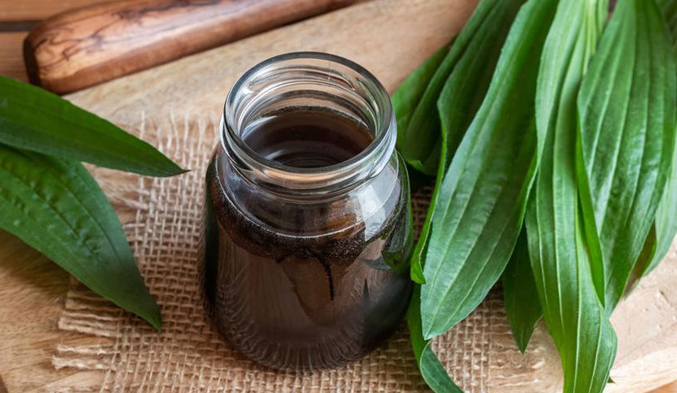
DOMOWE PRZEPISY NA WYKORZYSTANIE BABKI LANCETOWATEJ
SYROP Z BABKI LANCETOWATEJ
100 g świeżych liści babki lancetowatej
100 g cukru
100 ml wody
Przygotowanie:
dokładnie umyj liście, a następnie zmiel je w blenderze;
umieść liście w garnku i zalej 100 ml wody;
gotuj liście na małym ogniu, dodając 100 g cukru;
co pewien czas mieszaj syrop do momentu, aż zgęstnieje;
przelej syrop do słoików, zakręć i ustaw wieczkami do dołu.

Slide 10
BIBLIOGRAFIA
www.zielonyogrodek.pl
www.medonet.pl
www.wapteka.pl
www.poradnikzdrowie.pl
www.poradnikogrodniczy.pl
www.agnieszkamaciag.pl
www.edziecko.pl

